Slide 1
Базови програмни езици
Лекции
проф. д-р Даниела Гоцева
http://dgotseva.com

Slide 2
Указатели и масиви
Лекции No 6-7

Slide 3
Указатели и масиви
Указателят е променлива, която съдържа адреса на дадена променлива. Указателите се използват доста често в С, отчасти защото понякога те са единственият начин да се изрази някакво изчисление и отчасти защото обикновено правят кода по-компактен и ефикасен.

Slide 4

Указатели и адреси
Всяка машина притежава масив от последователно номерирани или адресирани клетки от паметта, които могат да бъдат манипулирани както поотделно, така и в близки групи. Широко разпространена ситуация е, че всеки байт може да съдържа char, двойка еднобайтови клетки могат да се третират като цяло short число, а четири последователни байта формират long число. Указателят представлява група от клетки (най-често две или четири), които могат да съдържат адрес. Така че, ако с е char, a p e указател, който сочи към с, можем да представим ситуацията по следния начин:

Slide 5
Указатели и адреси
Унарният оператор * е оператор за индиректно вземане на стойността на указател;
когато бъде приложен към указател, той получава достъп до обекта, към който сочи указателя. Да предположим, че х и у са цели числа, a ip е указател към int. Постановката по-долу показва как се декларира указател и как се използват & и *:
int x = 1, y = 2, z[10];
int *ip; /* ip е указател към int */
ip = &x /* сега ip сочи към х */
y = *ip; /* сега у има стойност 1 */
*ip = 0; /* сега x има стойност 0 */
ip = &z[0]; /* ip сочи към z[0] */

Slide 6
Указатели и адреси
Унарният оператор & дава адреса на даден обект, така че операторът
р = &с;
Ако ip сочи към цялото число х, то *ip може да се появи във всеки контекст, където може да стои х, например
*ip = *ip + 10;
увеличава *ip с 10.

Slide 7
Указатели и адреси
Какво правят операторите:
++*ip
и
(*ip)++
В последния пример кръглите скоби са необходими; без тях изразът би увеличил ip вместо стойността, към която сочи, понеже унарните оператори * и ++ имат дясна асоциативност.
Указателите са променливи и могат да се използват, без да се взима стойността им. Например, ако iq е друг указател към int, то
iq = ip
копира съдържанието на ip в iq, като по този начин кара iq да сочи там, където сочи ip.

Slide 8
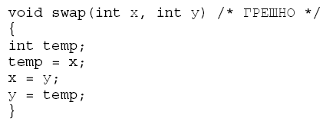
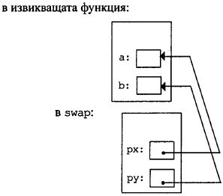
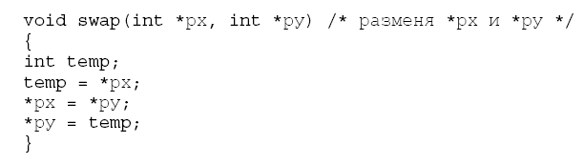
Указатели и аргументи на функции
в С аргументите се подават на функции по стойност, не съществува директен начин извиканата функция да промени променливите в извикващата функция.

Slide 9

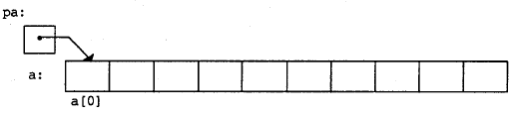
Указатели и масиви
Декларацията
int а[10];
дефинира масив а с размер 10, т.е. блок от 10 последователни обекта, наречени a[0], a[1], ...,a[9].
Записът a[i] се отнася до i-тия елемент на масива. Ако ра е указател към цяло число, деклариран като
int *ра;
то присвояването
ра = &а[0];
казва, че pa сочи към нулевия елемент на а; с други думи ра съдържа адреса на a[0].

Slide 10
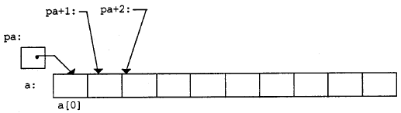
Указатели и масиви
х = *ра;
Копира съдържанието на а [ 0 ] в х.
Ако ра сочи към точно определен елемент от масива, тогава по дефиниция ра+1 ще сочи към следващия елемент, pa+i ще сочи към i-тия елемент след pa, a pa-i ще сочи с i елемента назад. Следователно, ако ра сочи a[0], то
*(pa+1)
се отнася към съдържанието на a[1], pa+i е адреса на a[i], a * (pa+i) е съдържанието на a[i].

Slide 11
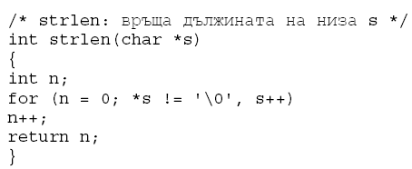
Указатели и масиви
Когато подавате име на масив към функция, това, което в действителност се подава, е местоположението на първия му елемент. Вътре в извиканата функция, този аргумент представлява локална променлива, следователно параметър "име на масив" в действителност е указател, т.е. променлива, съдържаща някакъв адрес.

Slide 12
Указатели и масиви
Като формални параметри в дефиницията на функцията можете да използвате
char s[] ;
или
char *s;
Двата записа са еквивалентни; ние предпочитаме последния, защото той по-ясно показва, че параметърът е указател. Когато на функция се подава име на масив, функцията може да приеме за себе си, че работи или с масив, или с указател, и да го обработва в зависимост от това. Тя може също така да използва и двата записа, ако изглеждат подходящи и ясни.

Slide 13
Демо
EX71.C

Slide 14
Адресна аритметика
Ако р е указател към някакъв елемент на масив, то р++ увеличава р и той започва да сочи към следващия елемент, a p+=i увеличава р, така че да сочи i елемента след първоначално посочения елемент. Тези и други подобни конструкции са най-елементарните форми на аритметика с указатели и адреси.
Езикът С е последователен и постоянен в своя подход към адресната аритметика; обединяването на указатели, масиви и адресна аритметика е една от най-силните страни на езика.
Пример: програма, която заделя памет.

Slide 15
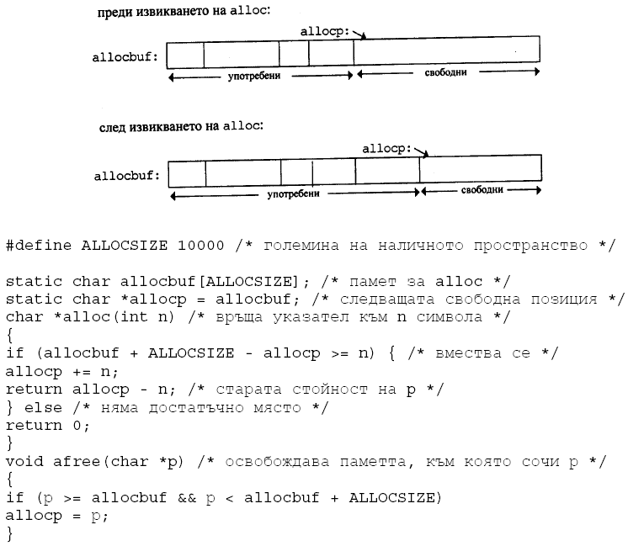

Slide 16
Адресна аритметика
Валидните операции с указатели са:
присвояване, добавяне или изваждане на цяло число от указател,
разлика или сравняване на два указателя, сочещи към елементи на един и същ масив,
и присвояване или сравняване с нула.
Всички други операции не са позволени при указателите.
Не можете да съберете два указателя, да ги умножите или разделите; да ги преместите или да им сложите маска; да добавите float или double число към тях, или да присвоите указател от един тип на указател от друг тип, без това да стане по явен път (изключение от последното правило е void *).

Slide 17
Указатели от тип char и функции
Низова константа, записана като
"I am a string"
представлява масив от символи. Във вътрешното представяне краят на масива се обозначава с нулевия символ '\0'. Следователно дължината на мястото, заделено в паметта, е с единица по-голяма от броя на символите между двойните кавички.
Най-често низовите константи се използват като аргументи на функции,
printf("hello, world\n");

Slide 18
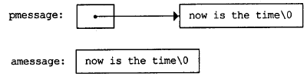
Указатели от тип char и функции
Между следващите две дефиниции съществува много важна разлика:
char amessage[] = "now is the time"; /* масив */
char *pmessage = "now is the time"; /* указател */
amessage е масив, толкова голям, че да побере последователността от символи, с която е инициализиран, и '\0'.Отделните символи в масива могат да се променят, но големината на amessage ще се запази.
От друга страна pmessage е указател, инициализиран да сочи към низова константа; впоследствие указателят може да бъде пренасочен другаде, но ако се опитате да промените съдържанието на низа, резултатът ще бъде неопределен.

Slide 19
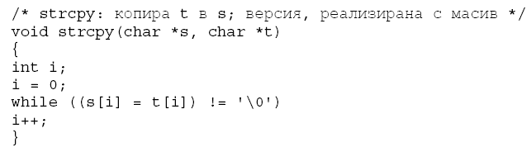
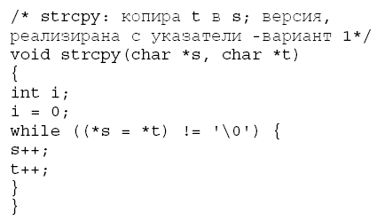
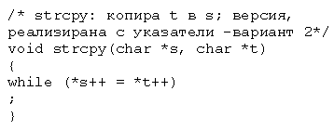
Указатели от тип char и функции

Slide 20
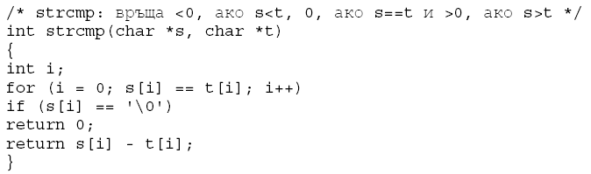
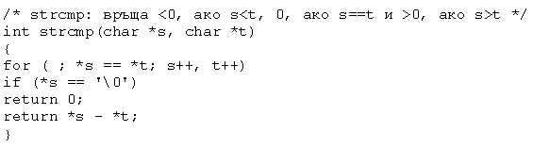
Указатели от тип char и функции

Slide 21
Масиви от указатели; указатели към указатели
След като указателите сами по себе си са променливи, те могат да се съхраняват в масиви, както всички други промениливи.
Нека напишем програма, която сортира набор от текстови редове по азбучен ред - една проста версия на UNIX програмата sort.
Ще имаме нужда от такова представяне на данните, което ефективно и подходящо да се справя в променливата дължина на текстовите редове.

Slide 22
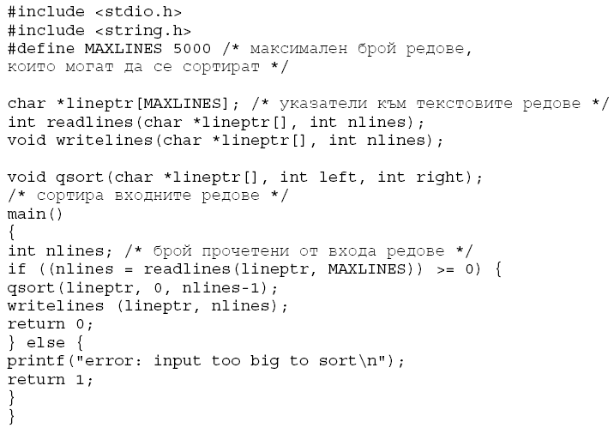
Масиви от указатели; указатели към указатели

Slide 23
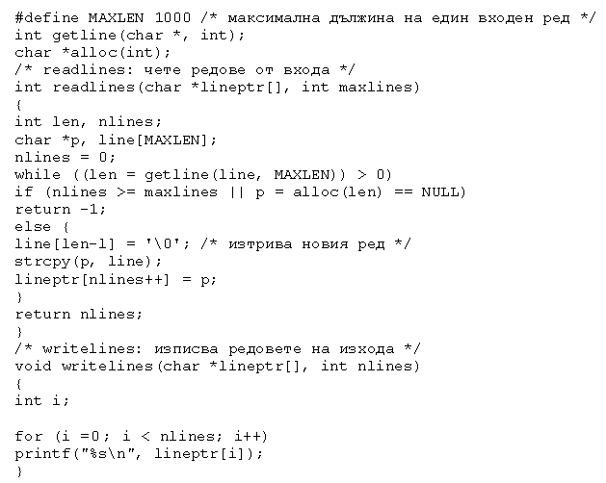
Масиви от указатели; указатели към указатели

Slide 24
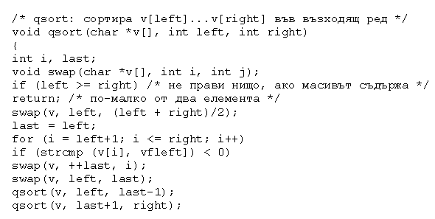
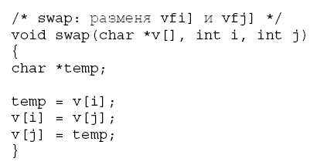
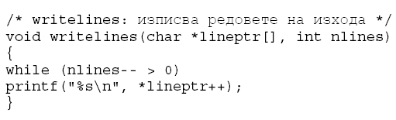
Масиви от указатели; указатели към указатели

Slide 25
Функция malloc
Функцията malloc заделя динамична памет:
void *malloc(size_t number_of_bytes)
Тя връща указател към първия заделен байт в паметта. Ако не може да се задели памет, се връща NULL.
void * може да бъде преобразуван към произволен тип указател. size_t е дефиниран в stdlib.h и е unsigned type.
char *cp; cp = malloc(100);
int *ip; ip = (int *) malloc(100*sizeof(int));

Slide 26
Функции malloc и free
Добра практика е използването на sizeof() - така кодът става преносим.
Когато се приключи работата с паметта трябва да се използва free() за нейното освобождаване. Функцията позволява паметта да се използва повторно.
free() има един параметър – указател към началния адрес в паметта, откъдето ще се освобождава.

Slide 27
Управление на паметта
free (р) освобождава паметта, към която р е сочил, след като тя е била взета с malloc или calloc. Няма ограничения върху последователността, в която паметта се освобождава, но е ужасна грешка да освободите памет, до която не сте получили достъп чрез calloc или malloc.

Slide 28
Управление на паметта
Също така се счита за грешка да използвате памет, която вече сте освободили. Един типичен, но неверен отрязък от код, е следният цикъл, който освобождава елементите от даден списък:
for (р = head; р != NULL; р = p->next) /* ГРЕШНО */
free(р);
Правилният начин е първо да запазите следващата част и след това да освободите настоящата:
for (р = head; р != NULL; р = q) {
q = p->next;
free(p);
}

Slide 29
Функции calloc и realloc
void *calloc(size_t num_elements, size_t element_size);
void *realloc( void *ptr, size_t new_size);
Malloc не инициализира заделената памет. За инициализация на паметта с нули се ползва calloc. Тя е по-бавна, но по-удобна от malloc. calloc има 2 параметъра:
Брой на елементите num_elements
Размера на всеки елемент element_size

Slide 30
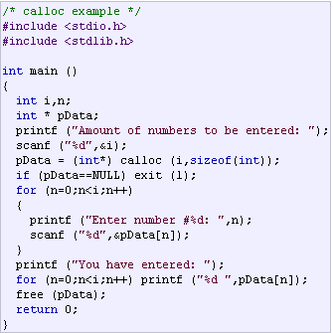
Функции calloc и realloc

Slide 31
Функции calloc и realloc
realloc е функция, която променя размера на предходно заделена памет. Новият размер може да е по-голям или по-малък от стария.
Ако оригиналният блок памет не може да си промени размера, то се заделя нов блок в паметта и се копира съдържанието на стария блок. Функцията връща указател към паметта (нова или старата). Ако не може да се задели новата памет, се връща NULL.

Slide 32
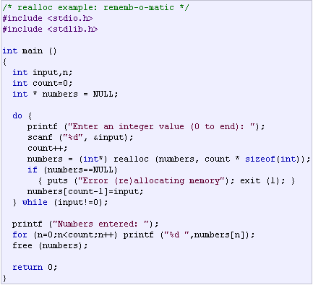
Функции calloc и realloc

Slide 33
Многомерни масиви
В С съществуват правоъгълни многомерни масиви, въпреки че на практика те се използват доста по-рядко от масивите от указатели.
Преобразуване на датата - преобразуването трябва да се извършва от ден от месеца в ден от годината и обратно. Например 1 март е 60-тият ден от невисокосна година и 61-ият от високосна година. Ще дефинираме две функции, които ще извършват преобразуването: day_of_year ще преобразува месеца и деня в поредния ден от годината, a month_day ще преобразува поредния ден от годината в съответния месец и ден от него. Тъй като втората ни функция изчислява две стойности, аргументите за месеца и деня ще бъдат указатели. Ако функцията бъде извикана с параметри:
month_day(1988, 60, &m, &d)
m ще бъде 2, a d - 29 (29-ти Февруари).

Slide 34
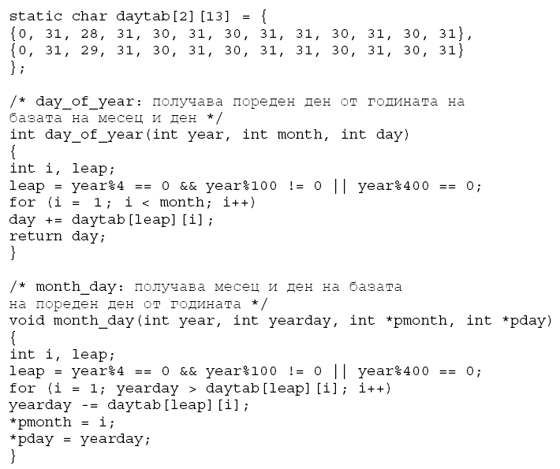

Slide 35
Инициализация на масив от указатели
Трябва да напишем функция month_name (n), която връща указател към символен низ, съдържащ името на n-тия месец. Това е чудесно приложение на вътрешен static масив. month_name съдържа свой собствен масив от символни низове и, когато бъде извикана, връща указател към подходящия низ.

Slide 36
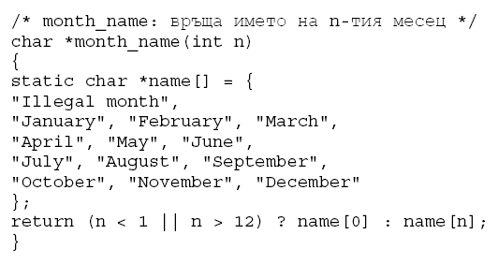
Инициализация на масив от указатели

Slide 37
Указатели или многомерни масиви
Ако имаме дефинициите
int а[10][20];
int *b[10];
то а е действителен двумерен масив: за него са заделени 200 места, всяко с големина на int число, и за да бъде намерен елементът а [ред][колона], се използва общоприетото изчисляване на индекс на правоъгълник - 20xред+колона.
При b, обаче, дефиницията заделя 10 указателя, като не ги инициализира.

Slide 38
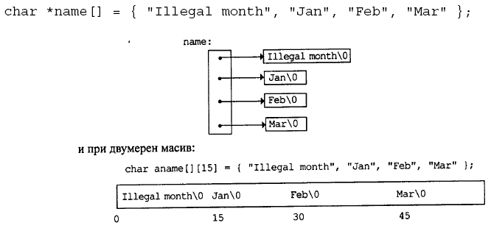
Указатели или многомерни масиви
Сравнете:

Slide 39
Демо
EX72.C

Slide 40
Аргументи от командния ред
В средите, които поддържат С, съществува възможност при започване на изпълнението на програмата да й подадете аргументи или параметри от командния ред.
Когато main се извиква, тя се извиква с два аргумента. Първият (условно наричан argc от argument count) представлява броят на аргументите от командния ред, с които програмата е извикана;
вторият (argv от argument vector) е указател към масив от символни низове, които съдържа по един от тези аргументи във всеки низ. Обикновено ние използваме множество нива с указатели, за да управляваме тези символни низове.

Slide 41
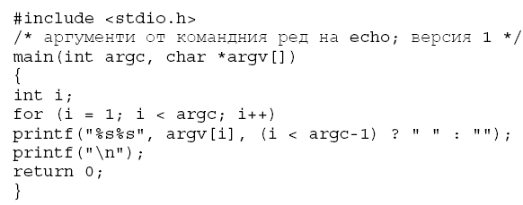
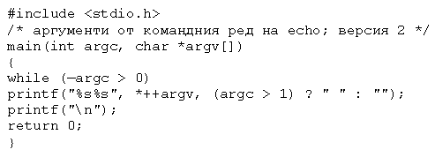
Аргументи от командния ред

Slide 42
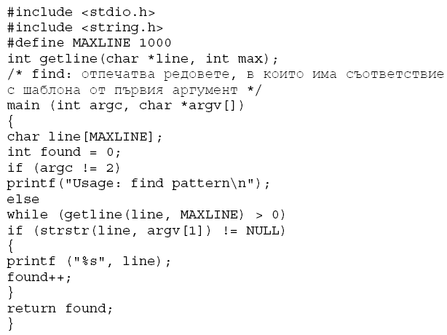
Аргументи от командния ред
Като пример ще разгледаме програма за търсене като шаблонът се задава от командния ред като първи аргумент.
Стандартната библиотечна функция strstr (s,t) връща указател към първото срещане на низа t в низа s или NULL, ако t не се среща в s. Функцията е декларирана в <string.h>.

Slide 43
Аргументи от командния ред
Една често използвана условност в С програмите на UNIX системи е, че аргументите, пред които има знак минус, представляват опционален флаг или параметър. Ако приемем, че -х (за "с изключение на") обозначава отпечатването на редове, несъответстващи на шаблона, а -n ("число") - изискването да се номерират редовете, тогава командата
find -х -n шаблон
ще отпечата всички редове, които не съответстват на шаблона, като предшества всеки от тях със съответния му номер.
Редът на опционалните аргументи не трябва да е от значение и останалата част от програмата не трябва да зависи от броя на аргументите, които са зададени. Освен това на потребителите ще бъде по-удобно, ако могат да комбинират опционалните аргументи:
find-nx шаблон

Slide 44
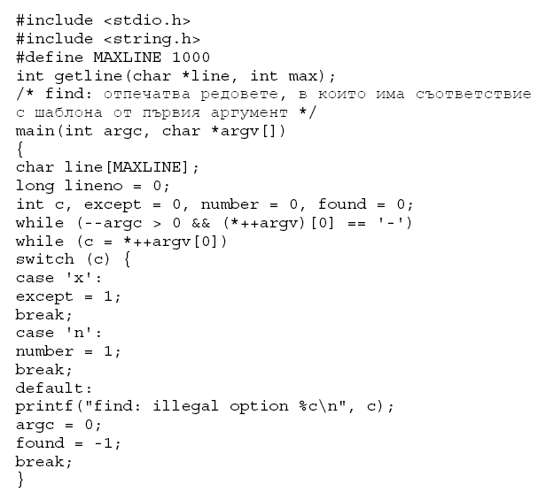
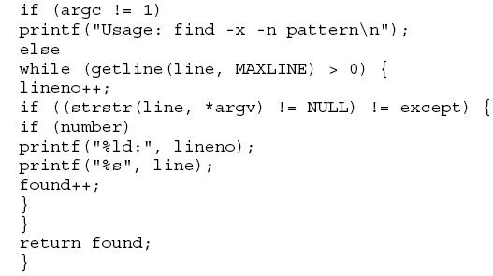
Аргументи от командния ред

Slide 45
Указатели към функции
В С функциите не са променливи. Възможно е, обаче, да се дефинират указатели към функции, които могат да бъдат присвоявани, поставяни в масиви, подавани на функции, връщани от функции и така нататък.
Като пример ще напишем програма за сортиране; в нея има избор на опционален аргумент -n, при който редовете от входа ще се сортират по номера, а не лексикографски.

Slide 46
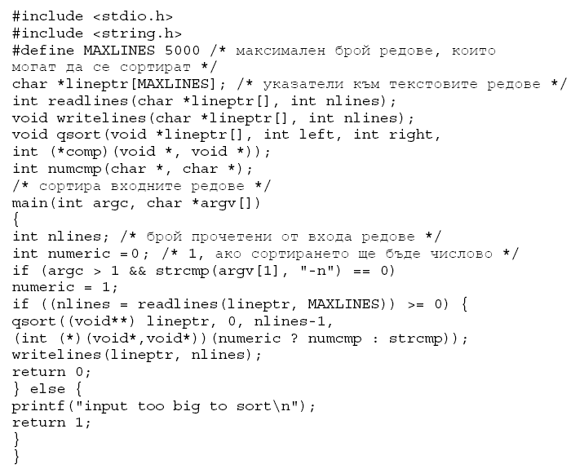
Указатели към функции

Slide 47
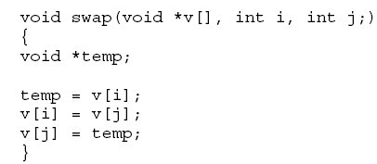
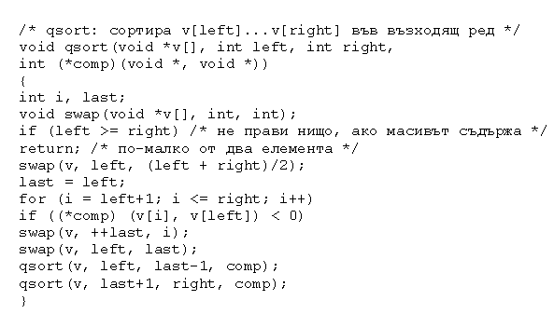
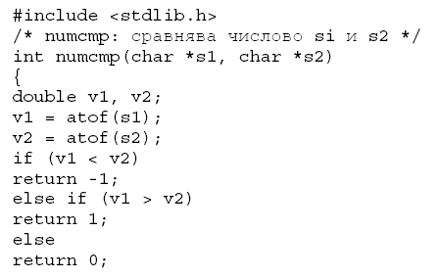
Указатели към функции

Slide 48
Сложни декларации
Въпреки че в практиката рядко се появяват наистина сложни декларации, добре е да знаете как да ги разчитате и как да ги създавате при необходимост. Един добър начин да синтезирате декларациите е чрез typedef.
Като алтернативен вариант са показани две програми, които преобразуват валиден С код в описание с думи и обратното. Описанието с думи се чете отляво надясно.

Slide 49
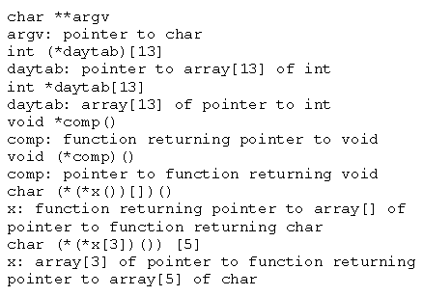

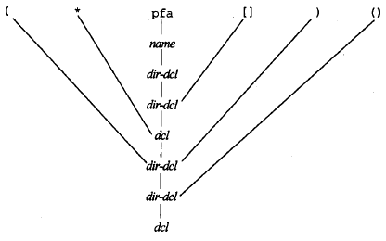
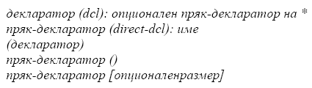
Сложни декларации

Slide 50
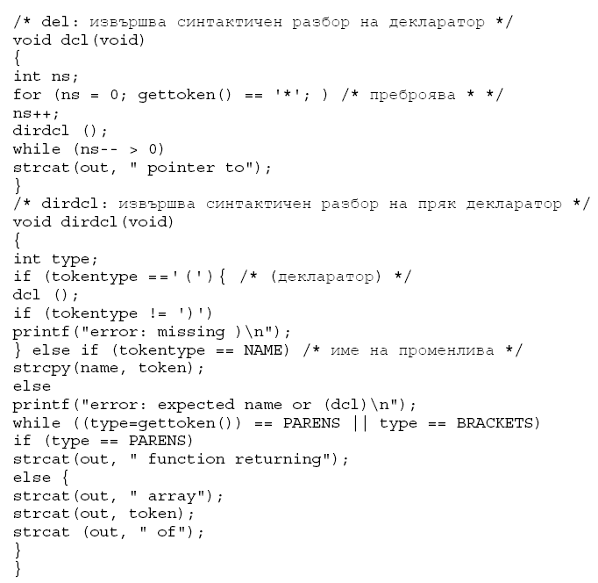

Slide 51
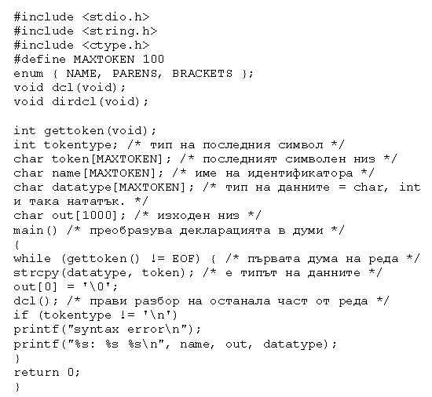
Сложни декларации

Slide 52
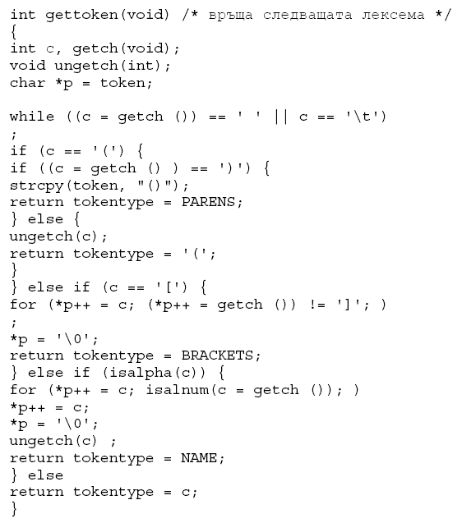
Сложни декларации
Функцията gettoken пропуска шпациите и табулациите, после намира следващата лексема от входа; "лексемата" може да бъде дума, чифт кръгли скоби, чифт квадратни скоби, вероятно с число между тях, или някакъв друг единичен символ.

Slide 53
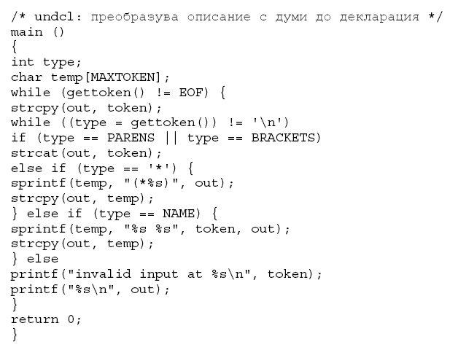
Сложни декларации

Slide 54
Демо
EX73.C

Slide 55
Задачи
Функцията getint приема + или -, след които няма цифра, като валидно представяне на нулата. Преправете функцията така, че да връща такъв символ обратно на входа.
Напишете аналогична на getint функция getfloat, която да обработва числа с плаваща запетая. Какъв тип ще връща getfloat като своя функционална стойност?

Slide 56
Задачи
Напишете функция strend (s, t), която връща 1, ако низът t се среща в края на низа s, и 0, ако това не е изпълнено.
Напишете версии на библиотечните функции strncpy, strncat и strncmp, които работят най-много с първите п символа от низовете, които са техни аргументи. Например strncpy (s, t, n) копира най-много n символа от t в s.
В day_of_year и month_day добавете проверка за грешка.

Slide 57
Задачи
Напишете отново функциите day_of_year и month_day, като използвате указатели вместо индекси.
Напишете програма ехрг, която изчислява израз, подаден от командния ред, по метода на обратния полски калкулатор. Всеки оператор или операнд се приема за отделен аргумент. Например
ехрr 2 3 4 + *
изчислява 2Х(3+4).
Напишете програма tail, която отпечатва последните п реда от своя вход. Нека приемем, че по подразбиране и е 10, но тази стойност да може да се променя
посредством опционален аргумент, т.е.
tail -n
да отпечатва последните n реда. Програмата трябва да се държи подобаващо, независимо от това, какъв е входът или каква е стойността на n. Напишете програмата така, че да използва по най-добрия възможен начин наличното пространство в паметта.

Slide 58
Задачи
Преобразувайте програмата за сортиране така, че да работи с флаг -r, който да обозначава сортиране в обратен (низходящ) ред. Уверете се, че -r работи с -n.
Добавете опция -f, която да уеднаквява големите и малките букви, така че разликите в регистъра да не се отчитат по време на сортирането; т.е. а и Ада имат еднаква стойност.
Добавете опция -d, която да извършва сравняване само по букви, числа и шпации. Уверете се, че тя работи заедно с -f.
Добавете възможност за манипулиране на полета, за да може сортирането да се извършва спрямо полета вътре в редовете, като всяко поле се сортира според независим набор от опции.

Slide 59
Задачи
Преправете dcl така, че да може да се възстановява от грешки на входа.
Преправете undcl така, че да не добавя ненужни кръгли скоби към декларациите.
Разширете обсега на dcl, за да може да работи с типове на аргументи на функции, определения като const и така нататък.

